Slide 1


Бизнес-аналитик и управление организационными изменениями: обороняться или наступать?

Slide 2
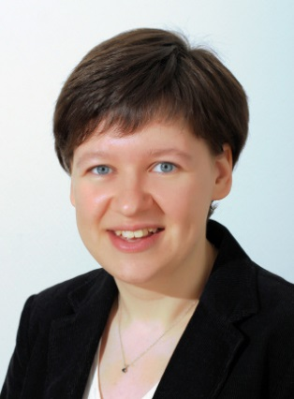
О докладчике
Любовь Дубовицкая
К.ф.н., менеджер по качеству Drees & Sommer Russia & CIS, действительный член Российского отделения международной ассоциации BPM профессионалов ABPMP, преподаватель и консультант.
Профессиональный опыт:
08.2011 – по настоящее время работа в Drees & Sommer Russia & CIS с курированием следующих направлений:
Управление качеством: внутренний аудит и контроль;
Внутрикорпоративный университет – Академия Drees & Sommer;
Оптимизация и совершенствование внутренних бизнес-процессов;
Участие в проектах в качестве эксперта по организационному консалтингу и управлению изменениями.
Контактная информация:
LinkedIn: https://ru.linkedin.com/in/liubovdubovitskaya
E-Mail: lubchen@list.ru
Моб. Тел.: 8 (916) 293-50-43

Slide 3

Ключевые аспекты доклада:
1
Изменения и страх перемен
2
Кривая принятия изменений
3
Управление изменениями vs. управление проектами
4
Роли в процессе управления организационными изменениями
5
Модели управления организационными изменениями
6
Бизнес-аналитик и управление организационными изменениями

Slide 4

Что такое изменение?
Определяемся с понятиями
Изменение – это переход от текущего состояния к целевому будущему состоянию.
(Стандарт по управлению изменениями ACMP)

Slide 5

Изменений боятся все!
Страхи сотрудников
Страх потери работы
Страх увеличения нагрузки и количества задач
Страх вмешательства руководства в деятельность сотрудника или подразделения
Страх недостатка собственных знаний и компетенций для успешного освоения новых методов работы

Slide 6

Изменений боятся все!
Страхи руководителей
Страх потерять власть и статус
Страх потерять работу
Переход к новой форме властного воздействия (не сила, а знание)
Страх перед критикой
Страх перед неизвестностью

Slide 7

Изменений боятся все!
Страхи аналитиков???

Slide 8

Изменений боятся все!
Причины сопротивления переменам
ПРОТИВ ТЕЧЕНИЯ?!

Slide 9
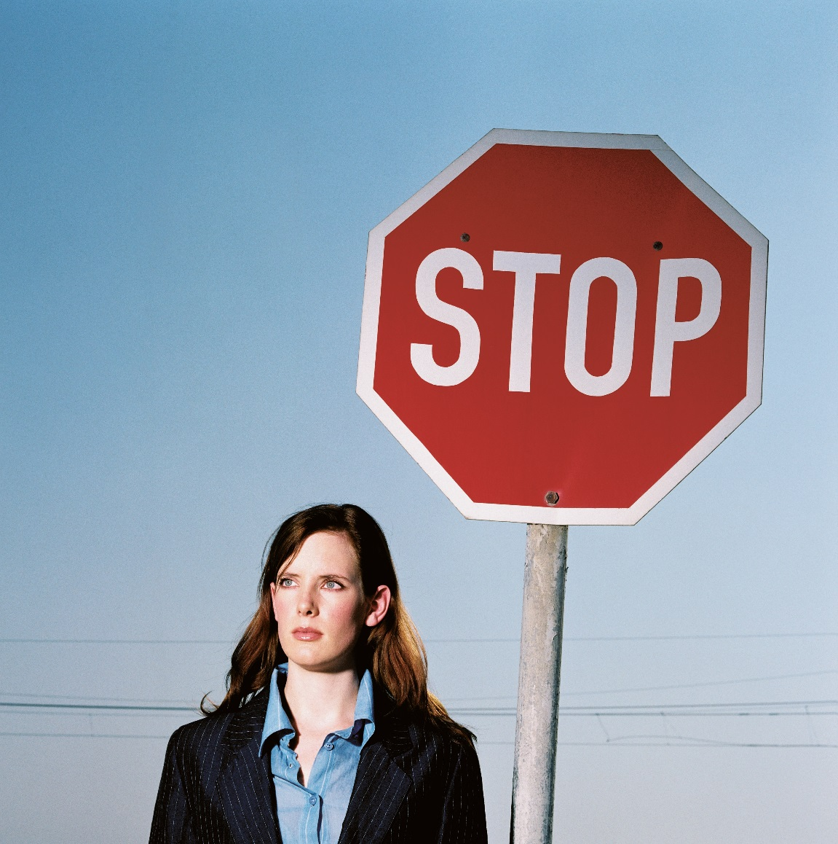
Изменений боятся все!
Причины сопротивления переменам
Сопротивление на личностном уровне
Политические причины
Культурологические причины
Сопротивление на уровне группы или организации
Технические причины

Slide 10
Направления изменений
Сверху вниз и снизу вверх
Топ
менеджмент
Линейные руководители
Сотрудники

Slide 11
Ключевые аспекты доклада:
1
Изменения и страх перемен
2
Кривая принятия изменений
3
Управление изменениями vs. управление проектами
4
Роли в процессе управления организационными изменениями
5
Модели управления организационными изменениями
6
Бизнес-аналитик и управление организационными изменениями

Slide 12
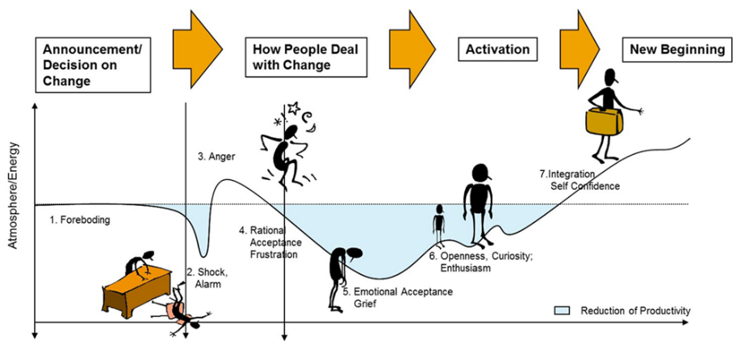
Кривая принятия изменений сотрудниками
Изменения навязываются «сверху вниз»

Slide 13
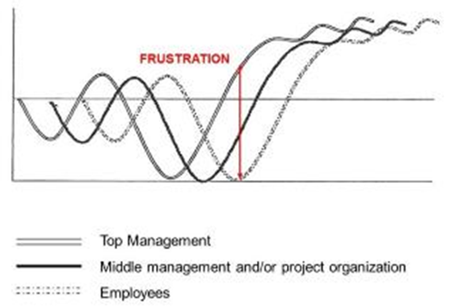
Кривая принятия изменений: менеджмент и сотрудники
Изменения навязываются «сверху вниз»
Важно помнить, что менеджмент узнает о всех грядущих масштабных внутрикорпоративных изменениях намного раньше, чем остальные сотрудники.
Источник: BASF EMEA Office Workspace Framework

Slide 14
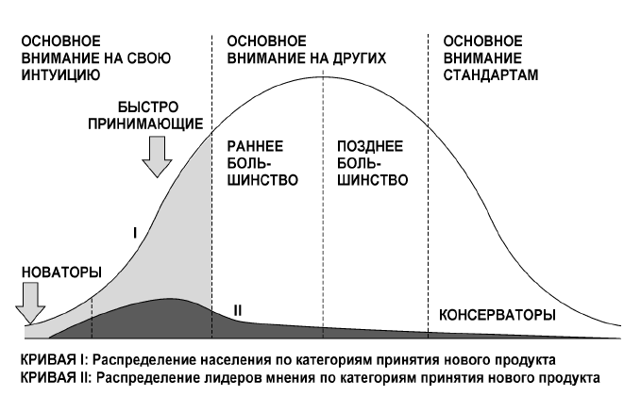
Кривая принятия новшеств
Распределение сотрудников по категориям
Используемая в маркетинге кривая принятия нового продукта так же актуальна и для категоризации сотрудников по скорости принятия изменений в рамках компании

Slide 15
Ключевые аспекты доклада:
1
Изменения и страх перемен
2
Кривая принятия изменений
3
Управление изменениями vs. управление проектами
4
Роли в процессе управления организационными изменениями
5
Модели управления организационными изменениями
6
Бизнес-аналитик и управление организационными изменениями

Slide 16
Управление изменениями vs. управление проектом
Где границы change management?
Управление проектом
(акцент на техническую составляющую)
Управление изменениями
(акцент на человеческий фактор)

Slide 17

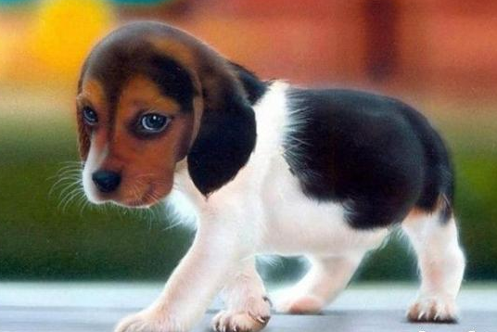
Управление изменениями vs. управление проектом
Кейс из практики
Сотрудники могут встречать Вас и идею о нововведениях по-разному…
Очень по-разному…

Slide 18
Project Management vs. Change Management
Связь управления проектами и управления изменениями
Аспект | Управление проектом | Управление изменениями
Головная боль руководителя проекта: | Как сделать так, чтобы все работало | Как сделать так, чтобы люди с этим работали
Основной акцент: | Сроки, деньги, качество | Люди, коммуникации, вовлеченность
Сроки завершения: | Конец срока реализации проекта | Элемент корпоративной культуры, «здесь так принято»
Основная проблема: | Ограничения по срокам, деньгам и качеству | Противостояние переменам
Неделегируемые функции Заказчика: | Принятие решений, оплата услуг | Принятие решений, коммуникация с сотрудниками

Slide 19
Ключевые аспекты доклада:
1
Изменения и страх перемен
2
Кривая принятия изменений
3
Управление изменениями vs. управление проектами
4
Роли в процессе управления организационными изменениями
5
Модели управления организационными изменениями
6
Бизнес-аналитик и управление организационными изменениями

Slide 20


Ролевая модель
Роли в процессе управления изменениями (по Prosci)
Топ-менеджмент и высшее руководство
Менеджмент среднего звена и руководители отделов
Команда по управлению изменениями
Проектная команда
Поддержи-вающие подразделе-ния

Slide 21

Ролевая модель
Роли в процессе управления изменениями (по Prosci)
В исследовании 2007 года наличие выделенных ресурсов (команды) для управления изменениями было на четвертом месте в списке самых важных факторов успеха нововведений
Все больше данных подтверждают наличие прямой зависимости между успехом инициативы и тем, насколько хорошо был решен вопрос с ресурсами
Без выделенных ресурсов усилия по внедрению изменений не будут завершены
Команда по управлению изменениями
Менеджмент среднего звена и руководители отделов

Slide 22


Ролевая модель
Роли в процессе управления изменениями (по Prosci)
В исследованиях 2007, 2005, 2003, 2000 годов активное и видимое участие первого лица компании было на первом месте в списке самых важных факторов успеха нововведений – потому что это является критическим фактором успеха.
Сотрудники хотят видеть приверженность топ-менеджмента к изменениям
Степень участия спонсоров определяет успех или провал проекта
Команда по управлению изменениями
Менеджмент среднего звена и руководители отделов

Slide 23

Ролевая модель
Роли в процессе управления изменениями (по Prosci)
Линейные менеджеры и руководители находятся в самом эпицентре событий, ведь именно их сотрудники теперь будут вынуждены работать по-новому
В каждой организации происходят как макро, так и микро изменения – менеджмент среднего звена помогает своим сотрудникам в обоих случаях
Отношение линейного менеджера к переменам отразится (будет скопировано) на отношении его подчиненных
Менеджмент среднего звена и руководители отделов
Команда по управлению изменениями
Менеджмент среднего звена и руководители отделов

Slide 24

Ролевая модель
Роли в процессе управления изменениями (по Prosci)
Проектная команда
Проектная команда занята управлением технической стороной перемен. Они определяют какой будет модель работы будущего.
Без направления и менеджмента техническая сторона изменений не продвинется вперед
Управление изменениями будет наиболее успешным только при условии включения в проект на самой ранней стадии
Команда по управлению изменениями
Менеджмент среднего звена и руководители отделов

Slide 25

Ролевая модель
Роли в процессе управления изменениями (по Prosci)
Поддержи-вающие подразделе-
ния
Поддерживающие подразделения привносят экспертизу по различным функциональным направлениям, включая HR, оргразвитие, обучение, коммуникацию, специалистов по предметным областям
В некоторых случаях представители поддерживающих подразделений могут входить в состав команды по управлению изменениями
Менеджмент среднего звена и руководители отделов

Slide 26
Ключевые аспекты доклада:
1
Изменения и страх перемен
2
Кривая принятия изменений
3
Управление изменениями vs. управление проектами
4
Роли в процессе управления организационными изменениями
5
Модели управления организационными изменениями
6
Бизнес-аналитик и управление организационными изменениями

Slide 27
Модели зрелости организации по управлению изменениями
По методологии Change First
Зачаточный
Осязаемый
Организационный
Институциональный
Управление изменениями в проектах представлено лишь базовыми коммуникациями и тренингами
Управление изменениями используется в проектах компании, но без постоянства
Управление изменениями постоянно используется на всех ключевых проектах компании и применяется при изменениях внутренних процессов
Бизнес-спонсоры из топ-менеджмента управляют общей способностью организации к изменениям

Slide 28

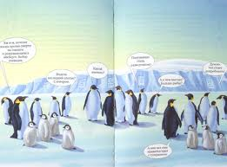
Модель управления изменениями Джона Коттера
8 Принципов
1 Создание ощущения срочности изменений
2 Создание прочной коалиции сторонников перемен
3 Разработка виденья и стратегии
4 Коммуницирование виденья будущего состояния
5 Добиться массовой поддержки плана перемен
6 Планирование и достижение быстрых побед
7 Наращивание успеха и усиление изменений
8 Закрепление новых принципов в культуре организации

Slide 29

Методологии практического управления изменениями
Стандарт по управлению изменениями ACMP
Одним из наиболее приближенных к практике управления изменениями руководств на наш взгляд является Стандарт по управлению изменениями Ассоциации профессионалов управления изменениями (ACMP).

Slide 30
Ключевые аспекты доклада:
1
Изменения и страх перемен
2
Кривая принятия изменений
3
Управление изменениями vs. управление проектами
4
Роли в процессе управления организационными изменениями
5
Модели управления организационными изменениями
6
Бизнес-аналитик и управление организационными изменениями

Slide 31

РУКОВОДСТВО
ПЕРСОНАЛ

Slide 32

Что делать?
Обороняться или наступать?

Slide 33
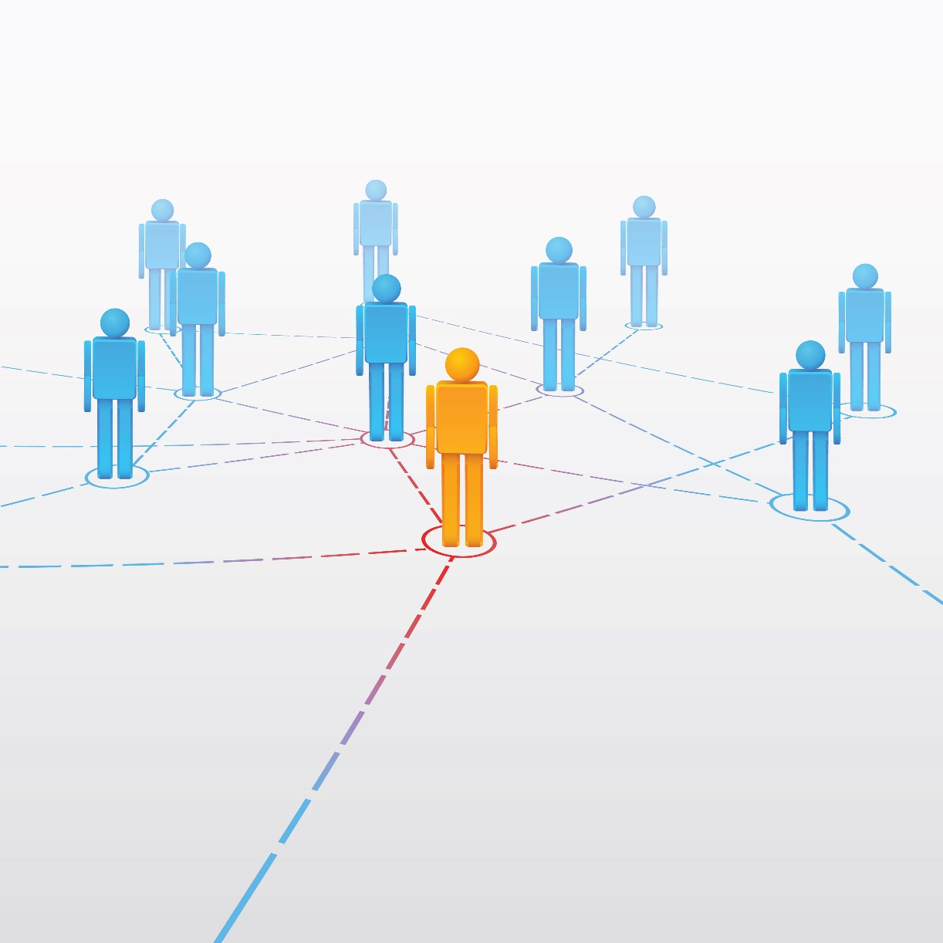
Шаг 1
Определите свое место и роль в проекте по изменениям
ПРЕДСТАВИТЕЛЬ ПОДРЯДЧИКА?
АНАЛИТИК?
ВНЕШНИЙ ЭКСПЕРТ?
ПРЕДСТАВИТЕЛЬ ЗАКАЗЧИКА?
РУКОВОДИТЕЛЬ ПРОЕКТА?

Slide 34

Шаг 2
Модель Джона Коттера + коммуникация
УБЕЖДАЙТЕ
СПРАШИВАЙТЕ
СЛУШАЙТЕ
ДОКАЗЫВАЙТЕ
ОБЪЯСНЯЙТЕ
ПОКАЗЫВАЙТЕ
РАССКАЗЫВАЙТЕ
УЧИТЕ
КОММУНИЦИРУЙТЕ!

Slide 35

Результаты для бизнес-аналитика
Воевать нельзя жить мирно
Максимальное снижение противостояния – Вы больше не враг!
Получение максимально качественной информации - минимизация переделок
Укоренение нововведений в корпоративной культуре организации – Вы работали не зря!
Создания культуры поддержки изменений в организации – уважение к труду аналитика

Slide 36

ЕСЛИ ИЗМЕНЕНИЙ НЕ ИЗБЕЖАТЬ, ТО ИХ НУЖНО ВОЗГЛАВИТЬ!

